Slide 1
Le concept de dizaine
Décomposer en dizaines

Slide 2
Additionner des dizaines pour dénombrer.

Slide 3
DIZAINES | UNITES
4
0
10
+
10
+
10
+
10
=
40

Slide 4
DIZAINES | UNITES
3
0
10
+
10
+
10
=
30

Slide 5
DIZAINES | UNITES
3
8
10
+
10
+
10
+
8
30
+
8
38

Slide 6
10
+
10
+
10
+
10
+
10
+
3
=
53
DIZAINES | UNITES
5
3

Slide 7
10
+
10
+
10
+
1
=
31
DIZAINES | UNITES
3
1

Slide 8
10
+
10
+
8
=
28
DIZAINES | UNITES
2
8

Slide 9
10
+
10
+
10
+
10
+
6
=
46
DIZAINES | UNITES
5
3

Slide 10
10
+
10
+
3
=
23
DIZAINES | UNITES
2
3

Slide 11
10
+
10
+
4
=
24
DIZAINES | UNITES
2
4

Slide 12
10
+
10
+
10
+
9
=
39
DIZAINES | UNITES
3
9

Slide 13
U
U
R
U
U
10
+
10
+
10
+
10
+
7
=
47
DIZAINES | UNITES
4
7

Slide 14
U
T
U
10
+
10
+
9
=
29
DIZAINES | UNITES
2
9

Slide 15
10
+
10
+
10
+
5
=
35
DIZAINES | UNITES
3
5

Slide 16
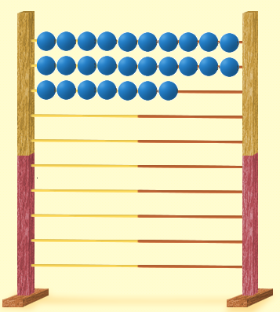
10
+
10
+
7
=
27
DIZAINES | UNITES
2
7

Slide 17
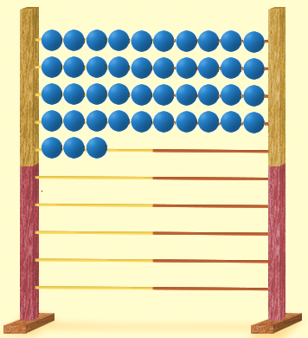
10
+
10
+
10
+
10
+
3
=
43
DIZAINES | UNITES
4
3

Slide 18
17
10
+
7
=
47
DIZAINES | UNITES
1
7

Slide 19
36
10
+
10
+
10
+
6
=
46
DIZAINES | UNITES
4
6

